Slide 1

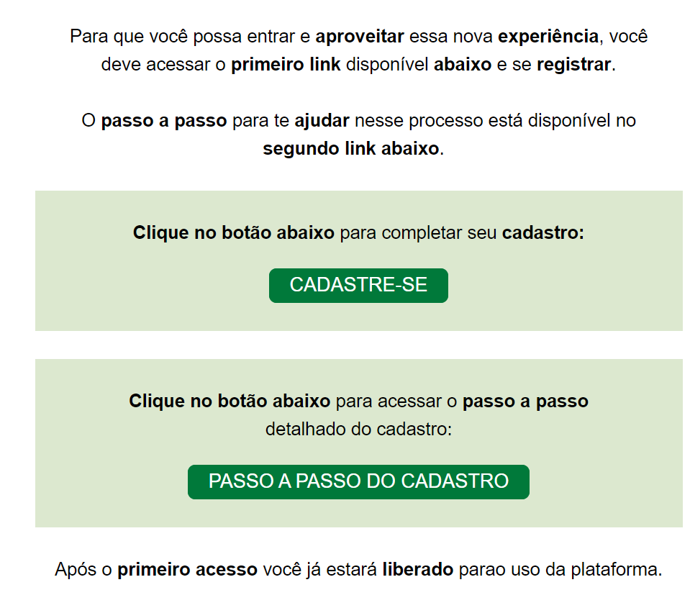
Como se cadastrar na Loja Agro?
Passo a passo
Para se cadastrar na Loja você precisará criar a sua senha e verificar o seu e-mail.
Você receberá um e-mail com um botão que te direcionará para a configuração de senha.
Clique no primeiro botão do email.
1

Slide 2
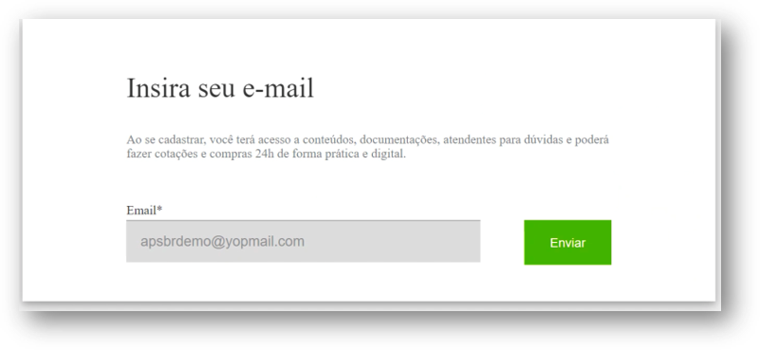
Informe o seu e-mail
Passo a passo
Informe o seu e-mail
Clique em “ Enviar”
Você receberá um código de verificação no e-mail informado no passo (1)
1
2

Slide 3
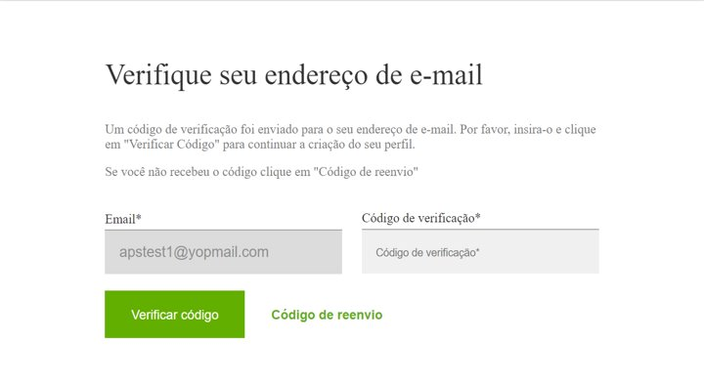
Verifique o código
Passo a passo
Com o código em mãos, coloque-o no campo (1)
Clique no botão "Verificar código"
Se você não tiver recebido o codigo no e-mail informado, clique no botão “Código de reenvio”.
1
2
3

Slide 4
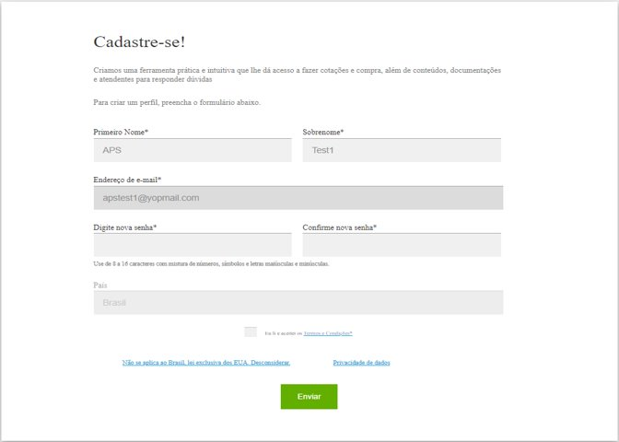
Defina sua senha e aceite os termos
Passo a passo
Na página do formulário de cadastro do usuário:
Preencha o campo de senha
Confirme a sua senha
Aceite os “Termos e Condições“
Clique no botão “Enviar”
Essa senha garantirá o seu acesso na Loja Agro, não se esqueça de salva-la para os futuros acessos!
1
2
3
4

Slide 5
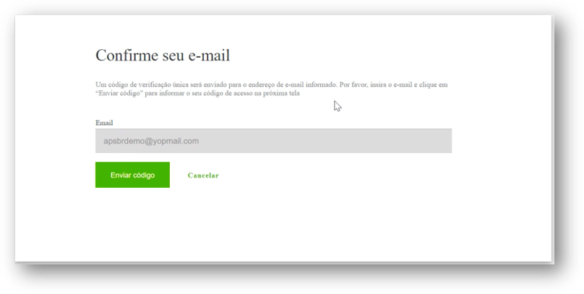
Verifique o seu acesso – envio do novo código
Passo a passo
Você será redirecionado para validar o seu e-mail:
1. Clique no botão “Enviar Código"
1

Slide 6
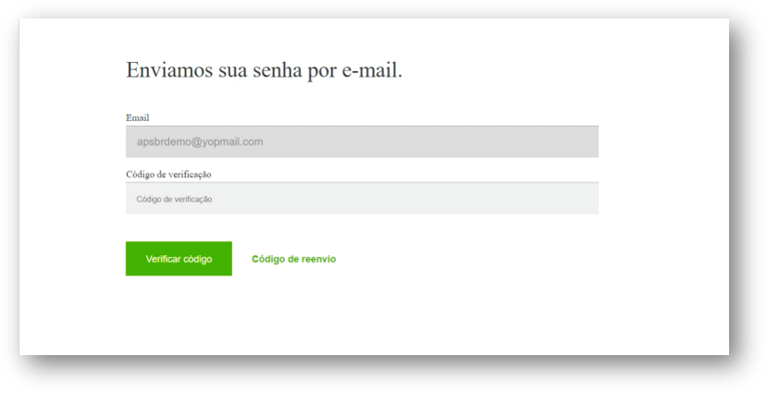
Verifique o novo código
Passo a passo
Um novo código será enviado para o seu e-mail.
Verifique o e-mail recebido e insira o novo código de verificação no campo 1
Clique em "Verificar código"
1
2

Slide 7
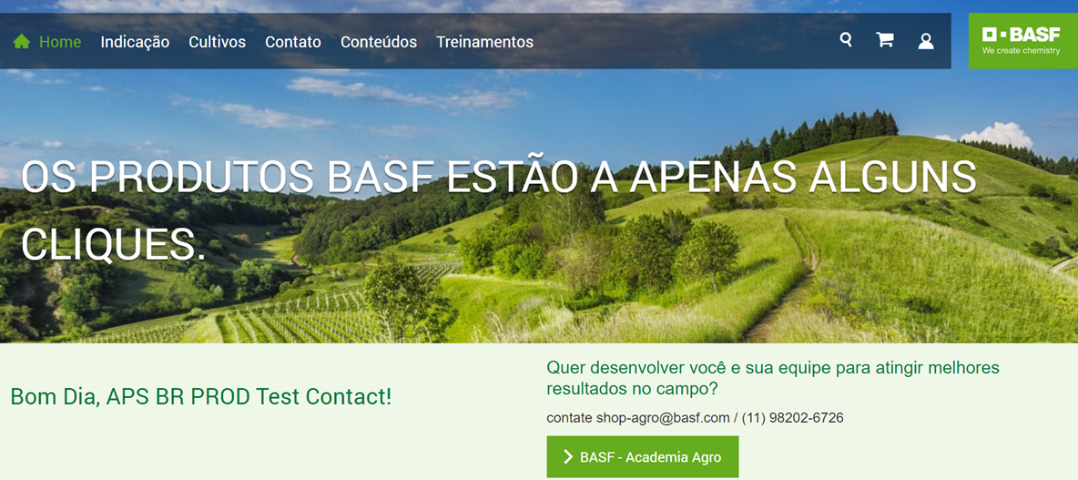
Explore o novo Loja Agro!
Passo a passo
Pronto, você estará logado dentro da nova Loja Agro!

